Slide 2
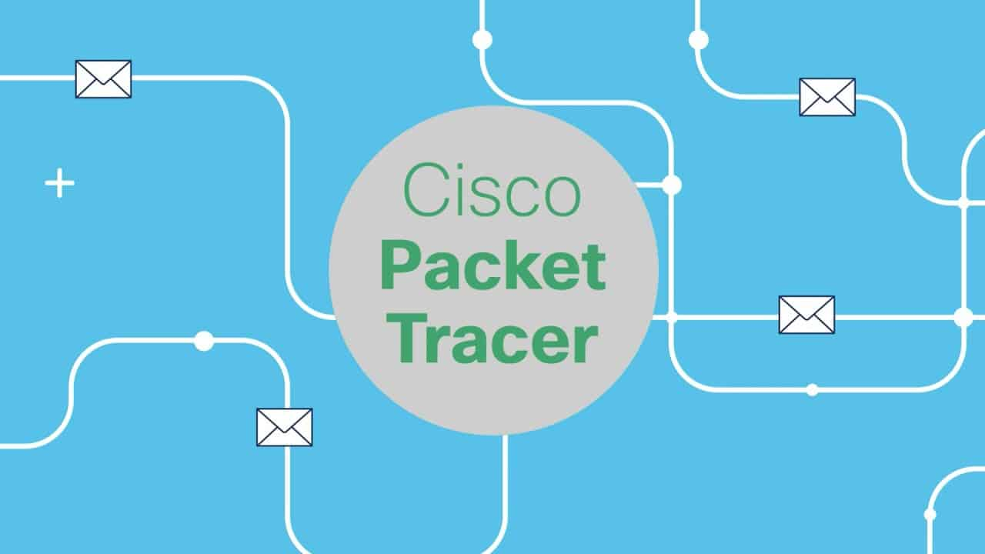

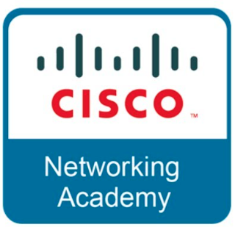
Instrutor: Anthony Samuel Sobral de Freitas
anthony.freitas@docente.senai.br

Slide 3


História e Evolução das Redes
Origens - 1950s e 1960s: Primórdios
Primeiras redes de comunicação para fins militares e acadêmicos.
Destaque para a ARPANET, precursora da internet moderna.
Evolução - 1970s e 1980s: Expansão e Padronização
Desenvolvimento de protocolos como TCP/IP
Aumento de Redes locais (LAN’s) em empresas

Slide 4

A importância das Redes na Era Digital
Conectividade Sem Fronteiras
Permitem a comunicação instantânea e acesso a informações e conectividade global independente das barreiras geográficas
Motor da Economia Global
Impulsionam economia digital, transações de negócios, comércio eletrônico, servicços bancários…

Slide 5
A importância das Redes na Era Digital
Habilitadora de Inovação
IoT, Inteligência Artificial, Big Data
Permite análise e compartilhamento de grandes volumes de dados.
Sociedade Conectada
Fundamentais para a sociedade atual, conectando pessoas, comunidades e países
Além de Comunicação e entretenimento, governança, gestão de crises e participação cívica

Slide 6
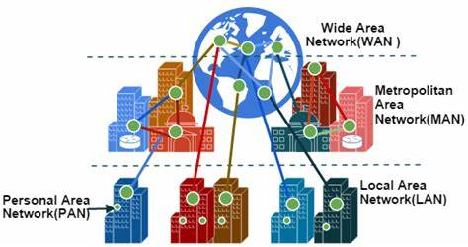
Tipos de Redes: LAN, WAN, MAN, PAN
Comparação entre os Tipos de Redes
LAN: Foco em alta velocidade e compartilhamento local.
WAN: Abrange grandes distâncias, essencial para conectividade global.
MAN: Ideal para cobertura de cidade, equilíbrio entre alcance e velocidade.
PAN: Focada no indivíduo, para dispositivos pessoais e conectividade próxima.

Slide 7
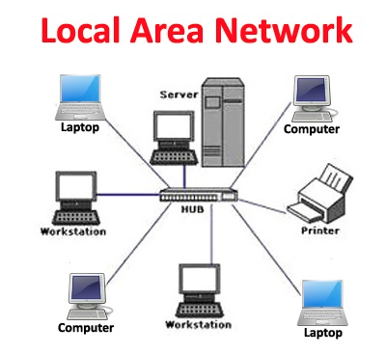
Tipos de Redes: LAN, WAN, MAN, PAN
Rede Local (LAN – Local Area Network)
Descrição: Rede que cobre uma área geográfica pequena, como uma casa, escritório ou prédio.
Características: Alta velocidade de transmissão, conexões via cabo Ethernet ou Wi-Fi, limitada geograficamente.
Usos Comuns: Compartilhamento de recursos em escritórios, conexão de dispositivos pessoais em casa.

Slide 8
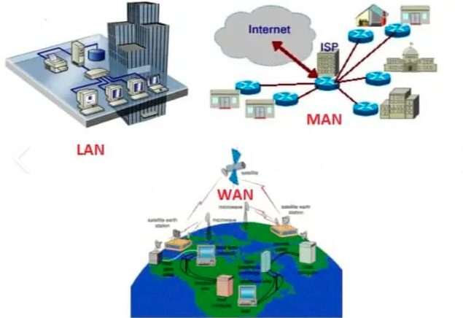
Tipos de Redes: LAN, WAN, MAN, PAN
Rede Local (WAN – Metropolitan Area Network)
Descrição: Conecta redes LAN em áreas geográficas maiores, podendo abranger cidades, estados ou até países.
Características: Menor velocidade em comparação com LANs, utiliza linhas de transmissão de longa distância como fibra óptica, satélite.
Usos Comuns: Interligação de escritórios empresariais em diferentes localidades, backbone da internet.

Slide 9
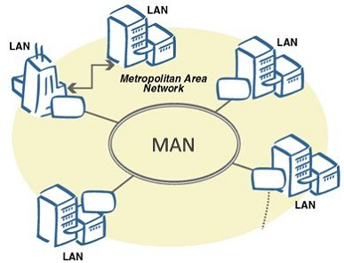
Tipos de Redes: LAN, WAN, MAN, PAN
Rede Local (MAN – Metropolitan Area Network)
Descrição: Cobertura em uma área de cidade ou região metropolitana.
Características: Intermedia entre LAN e WAN, pode usar tecnologias como fibra óptica, DSL.
Usos Comuns: Conexão de redes de uma universidade em uma cidade, infraestrutura de ISPs locais.

Slide 10
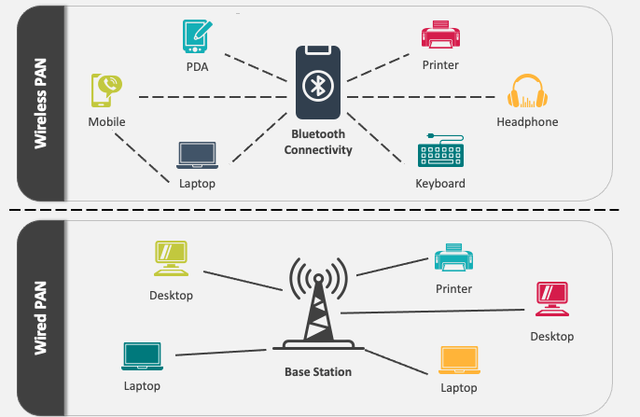
Tipos de Redes: LAN, WAN, MAN, PAN
Rede Local (PAN – Metropolitan Area Network)
Descrição: Rede de dispositivos centrada em torno de um indivíduo em um espaço pequeno, como uma sala.
Características: Alcance limitado, conexão via Bluetooth ou USB.
Usos Comuns: Conexão de smartphones, smartwatches, laptops e outros dispositivos pessoais.

Slide 11
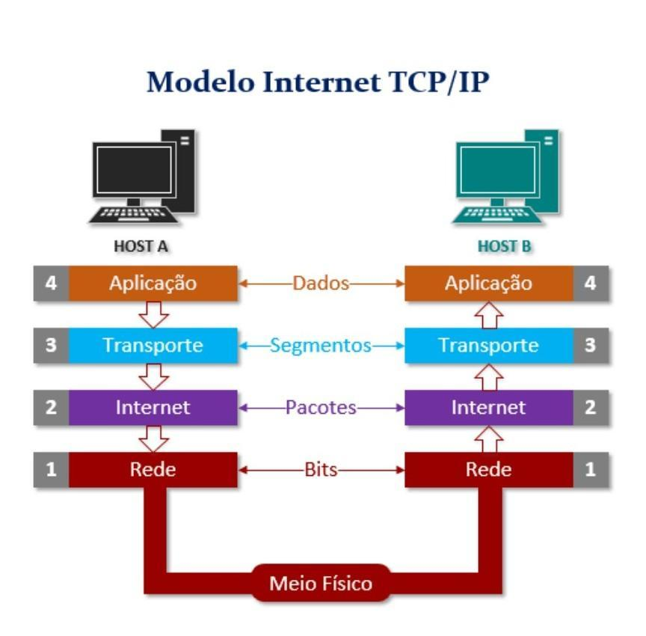
Protocolo TCP/IP: Transmission Control Protocol/Internet Protocol
Descrição: Desenvolvido para a ARPANET, base da internet moderna, divide as funções em quatro camadas.
Camadas: Enlace, Internet, Transporte, Aplicação.
Importância: Amplamente adotado na internet, serve como base para a comunicação global, simplificando o design e a implementação de redes.

Slide 12
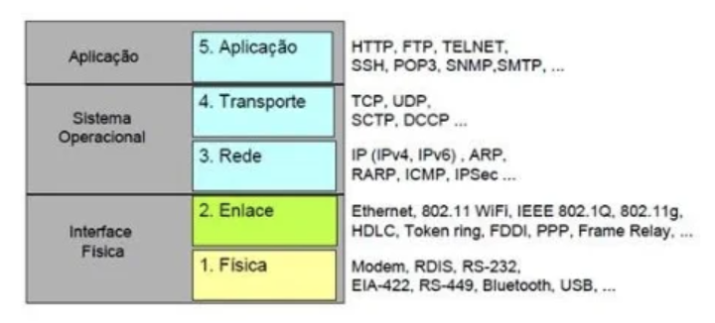
Protocolo TCP/IP: Transmission Control Protocol/Internet Protocol
Para cada tipo de recurso disponível na internet também existe um protocolo de comunicação específico, além do TCP/IP
Os protocolos podem ser divididos em serviços a cada camada:
Enlace,
Rede,
Transporte e
Aplicação

Slide 13
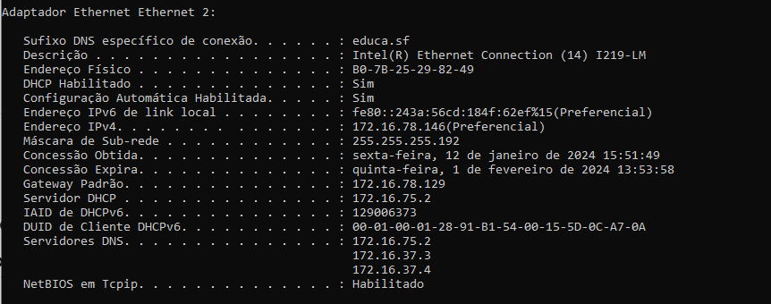
Configurações de Rede no PC
ipconfig /all

Slide 14
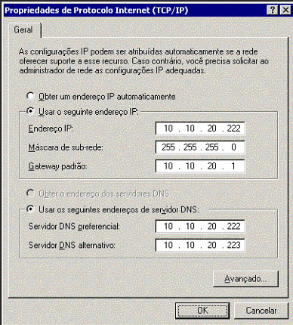
Protocolo TCP/IP: Transmission Control Protocol/Internet Protocol
Principais parâmetros que devem ser configurados para que o protocolo TCP/IP funcione numa máquina:
Número IP
Máscara Sub-Rede
Gateway Padrão
Número IP de um ou mais servidores DNS

Slide 15
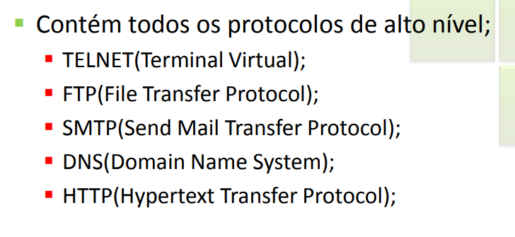
Protocolo TCP/IP: Transmission Control Protocol/Internet Protocol

Slide 16
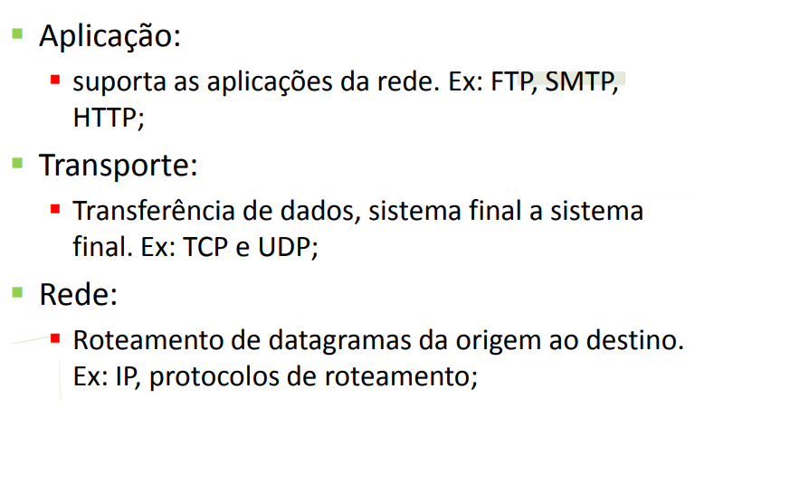
Protocolo TCP/IP: Transmission Control Protocol/Internet Protocol

Slide 17
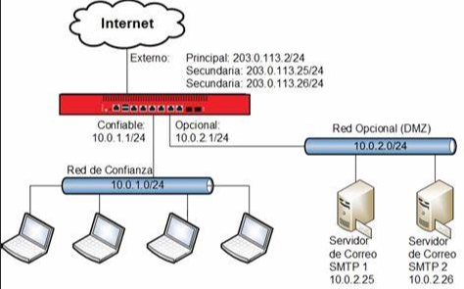
Protocolo TCP/IP: Transmission Control Protocol/Internet Protocol

Slide 18
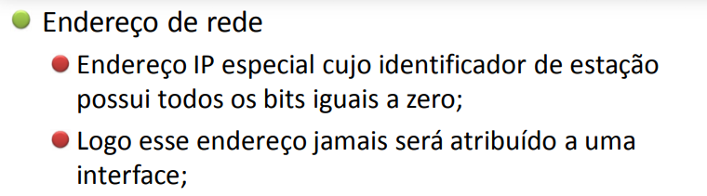
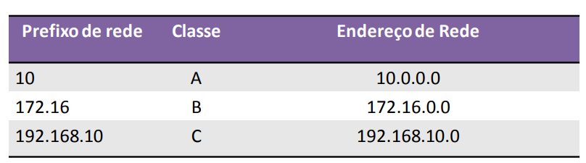
Protocolo TCP/IP: Transmission Control Protocol/Internet Protocol

Slide 19
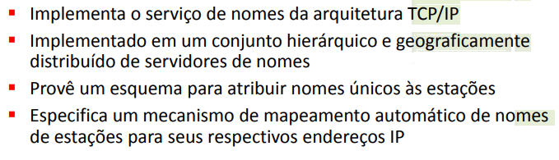
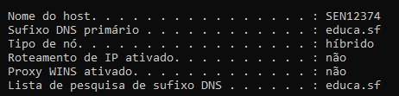
DNS Domain Name System

Slide 20
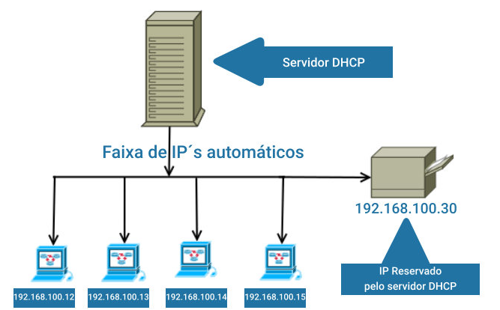
DHCP Dynamic Host Configuration Protocol
É o mecanismo preferido para alocação dinâmica de endereços IP
Criado para facilitar a configuração e administração do protocolo TCP/IP em uma rede com um grande número de máquinas
Gerencia informações sobre parâmetros de configuração do cliente como gateway padrão. nome do domínio, servidores DNS
Evita problemas de conectividade ou desorganização de redes como:
Mudança de endereços IP e gateway
Conflito de endereços

Slide 21
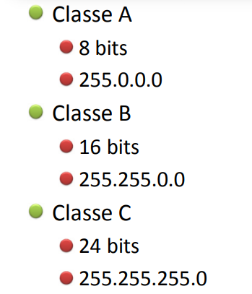
Máscara Sub-Rede:

Slide 22
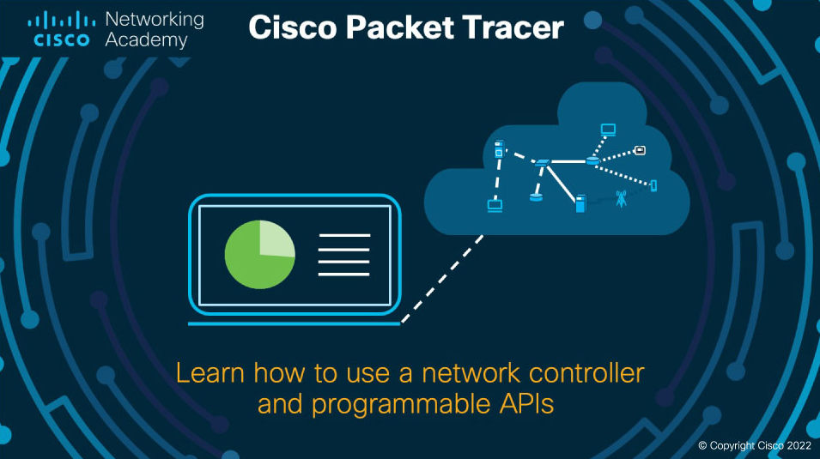

Slide 23
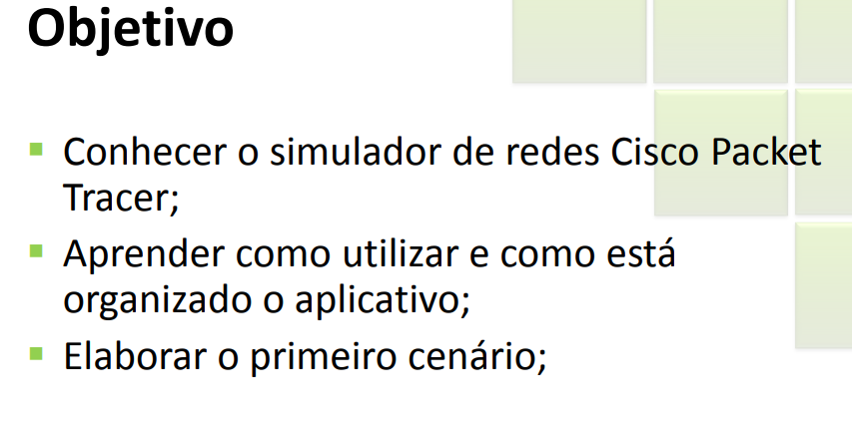

Slide 24
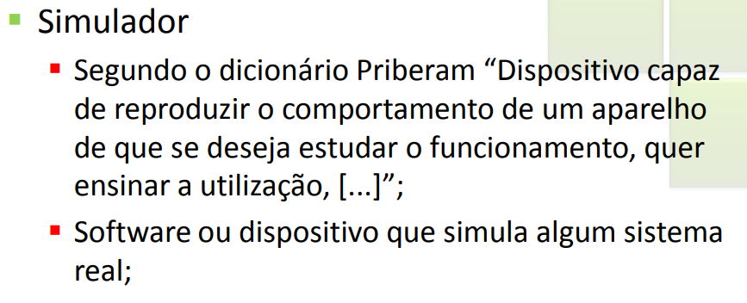

Slide 25
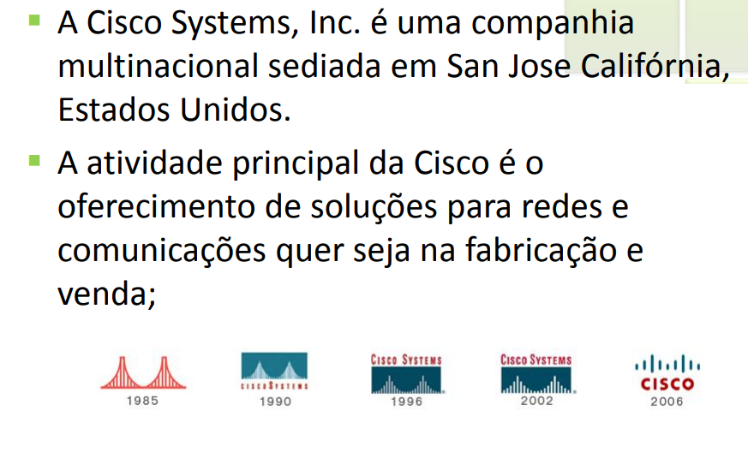

Slide 26
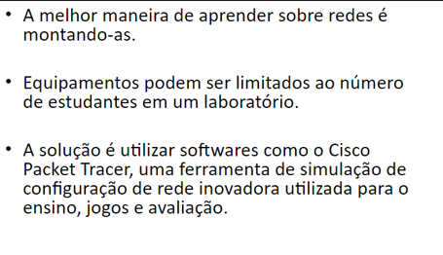
Cisco Packet Tracer 8.1

Slide 27
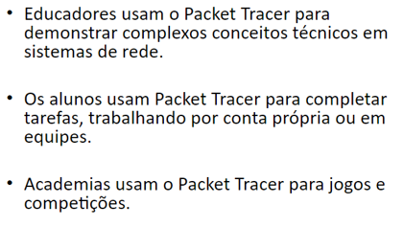
Cisco Packet Tracer 8.1

Slide 28
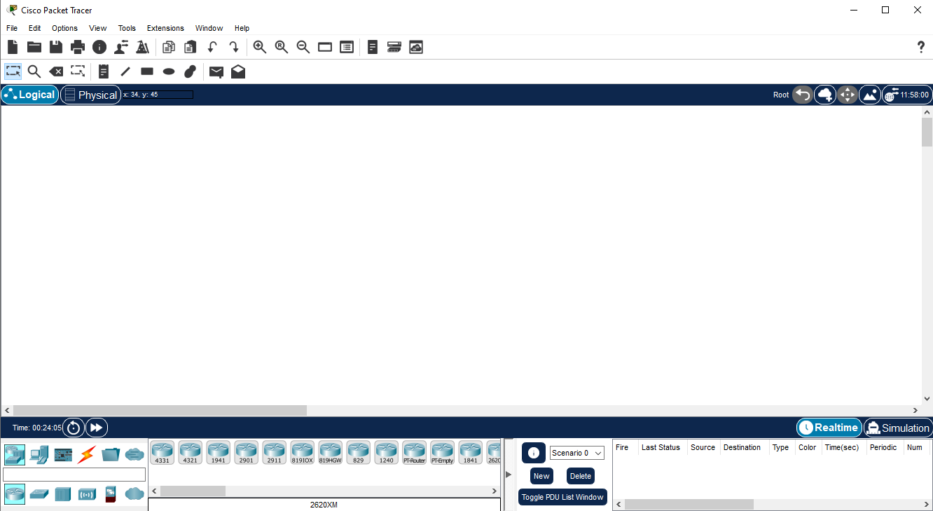
Ambiente Cisco Packet Tracer 8.1
Para cada tipo de recurso disponível na internet também existe um protocolo de comunicação específico, além do TCP/IP
Os protocolos podem ser divididos em serviços a cada camada:
Enlace,
Rede,
Transporte e
Aplicação

Slide 29
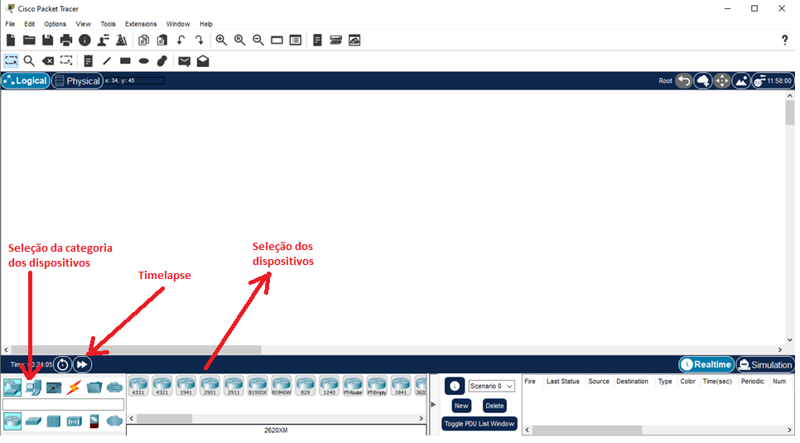
Ambiente Cisco Packet Tracer 8.1

Slide 30
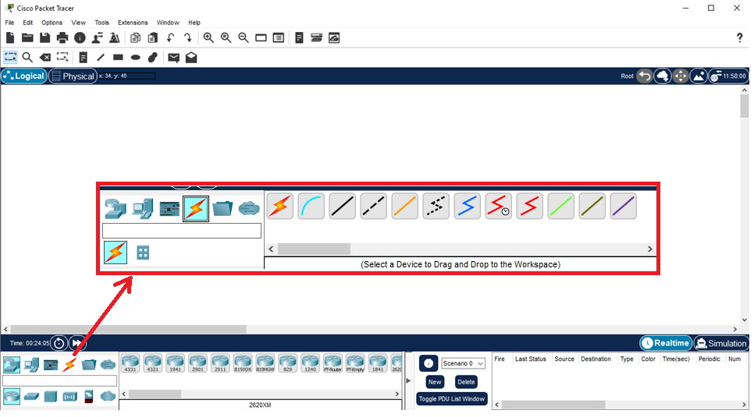
Ambiente Cisco Packet Tracer 8.1

Slide 31
Ambiente Cisco Packet Tracer 8.1
É o mecanismo preferido para alocação dinâmica de endereços IP
Criado para facilitar a configuração e administração do protocolo TCP/IP em uma rede com um grande número de máquinas
Gerencia informações sobre parâmetros de configuração do cliente como gateway padrão. nome do domínio, servidores DNS
Evita problemas de conectividade ou desorganização de redes como:
Mudança de endereços IP e gateway
Conflito de endereços

Slide 32
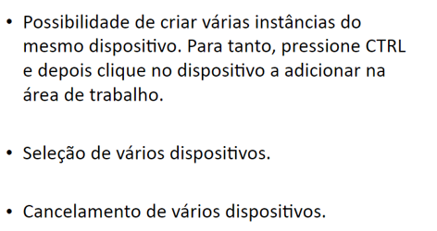
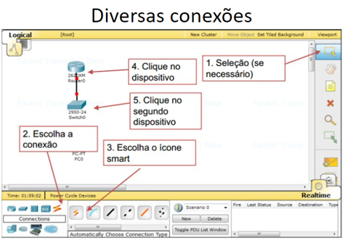
Ambiente Cisco Packet Tracer 8.1

Slide 33
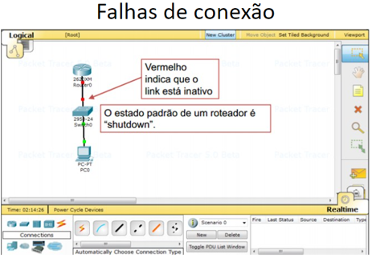
Ambiente Cisco Packet Tracer 8.1 Falhas de Conexão

Slide 34
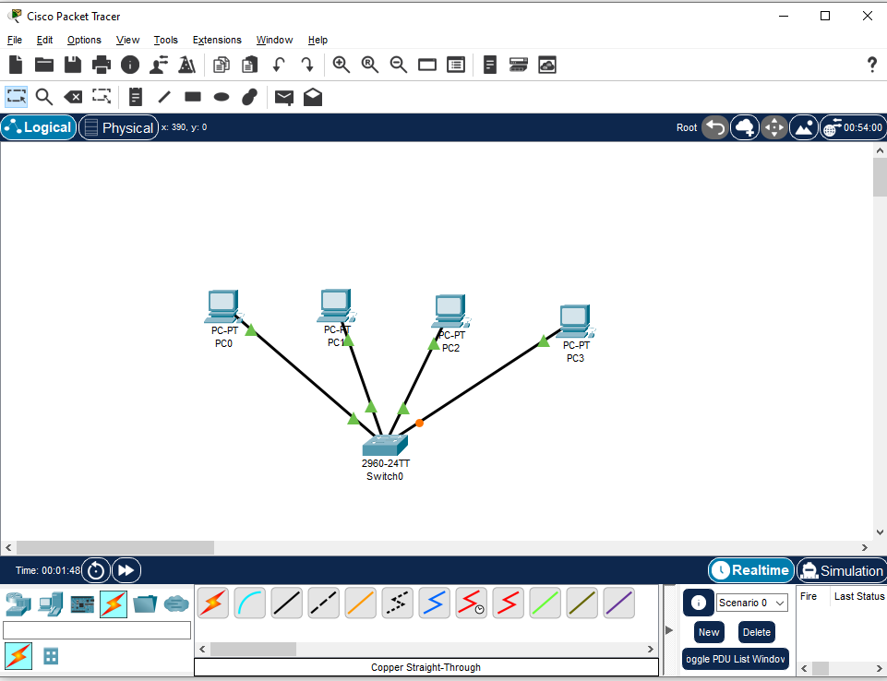
Ambiente Cisco Packet Tracer 8.1 Criação de Sub-Redes
Create New Cluster
Arraste os dispositivos e cabos

Slide 35
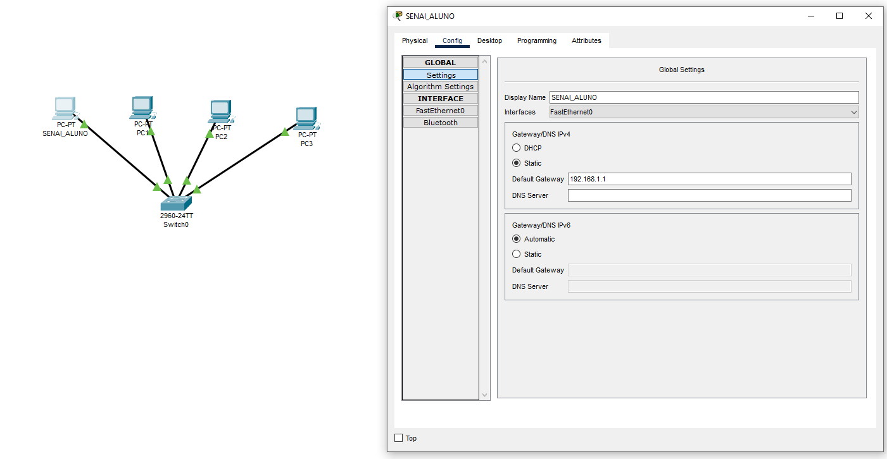
Ambiente Cisco Packet Tracer 8.1 Configuração Gateway
Clique em um PC e então escolha a ABA Config.
Escolha o nome do PC e em seguida configure o Gateway Padrão

Slide 36
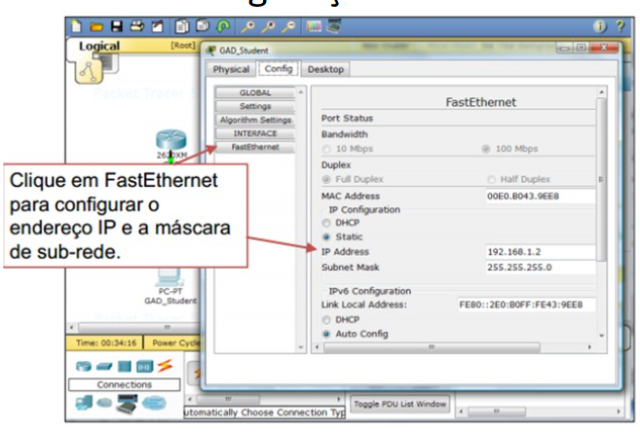
Ambiente Cisco Packet Tracer 8.1 Configuração do IP

Slide 37
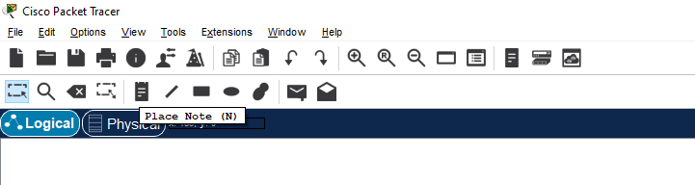
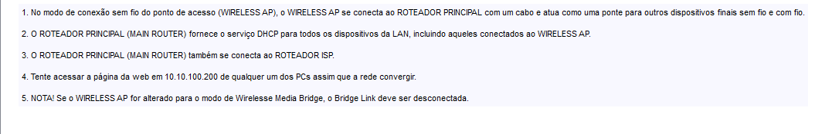
Ambiente Cisco Packet Tracer 8.1 Descrição da Rede
Clique nesse ícone para adicionar uma descrição da rede

Slide 38
Ambiente Cisco Packet Tracer 8.1 Descrição da Rede
Clique nesse ícone para adicionar uma descrição da rede

Slide 39
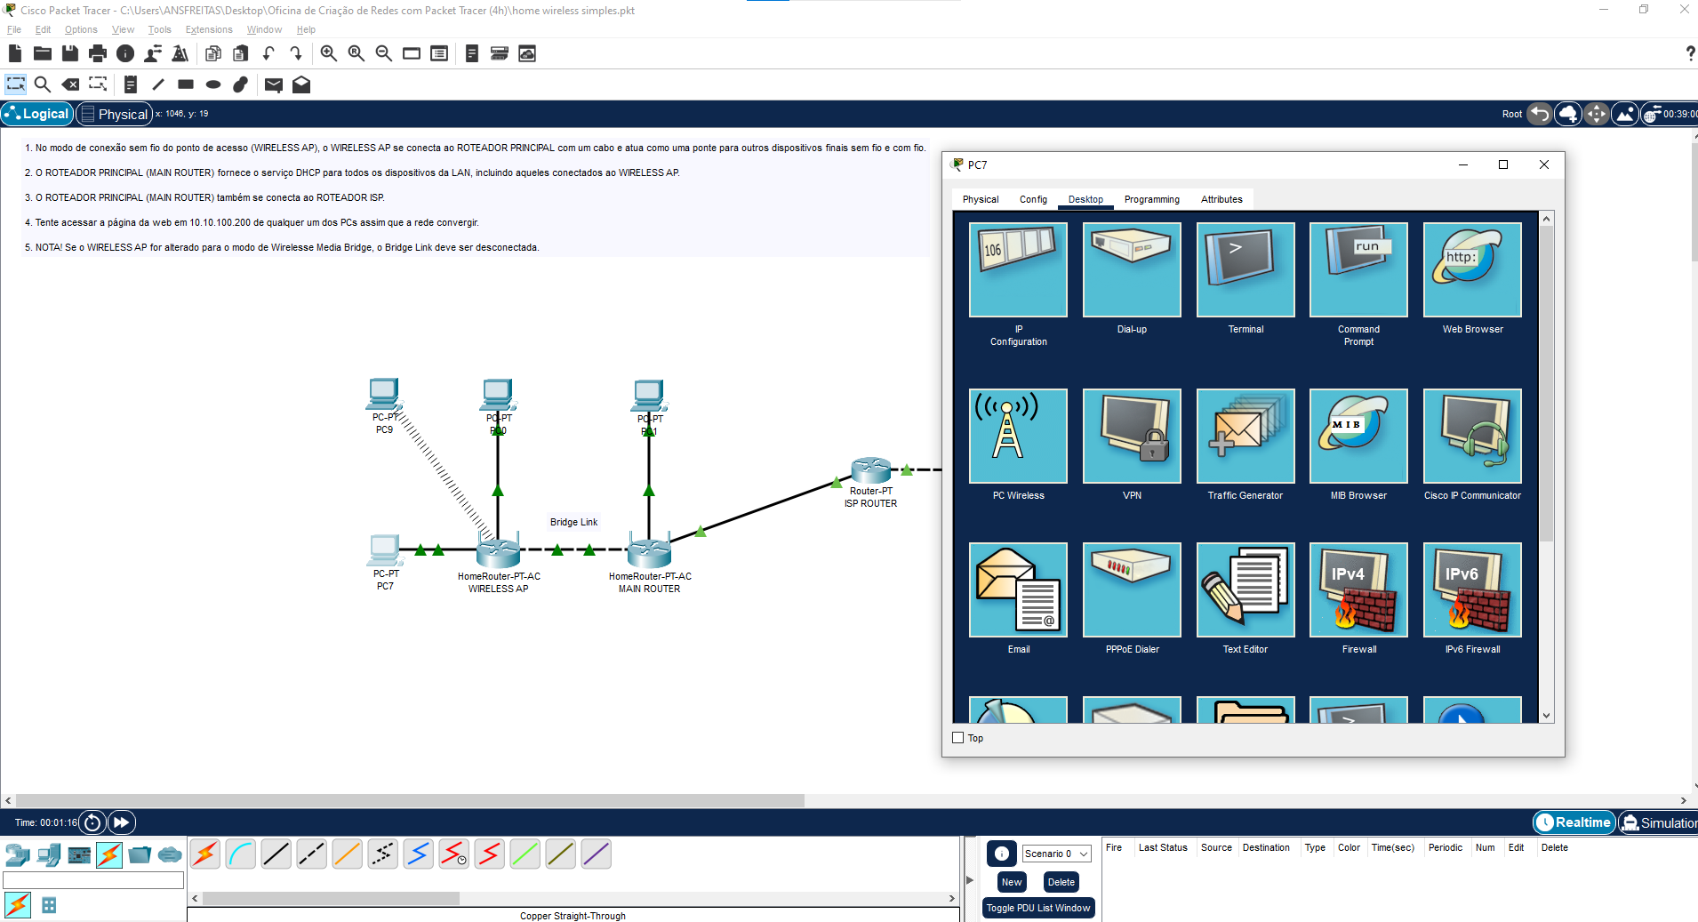
Ambiente Cisco Packet Tracer 8.1 Validação em Tempo Real

Slide 40
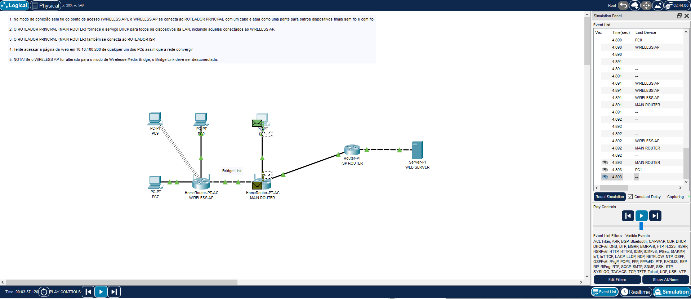
Ambiente Cisco Packet Tracer 8.1 Validação em Tempo Real

Slide 41
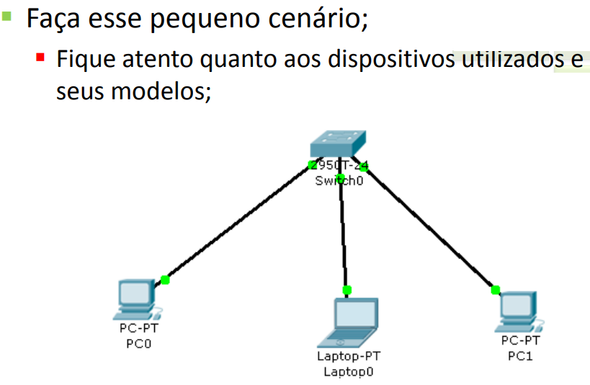
Ambiente Cisco Packet Tracer 8.1

Slide 42
WorkshopTI_Senai/Redes
github.com/sammyfreitas/WorkshopTI_Senai/tree/main/Redes

Slide 43
Perguntas​
?​
anthony.freitas@docente.senai.br

